Slide 1
Bài 10: THỜI KHÓA BIỂU
Tiết 1+ 2

Slide 2



Khởi động

Slide 3
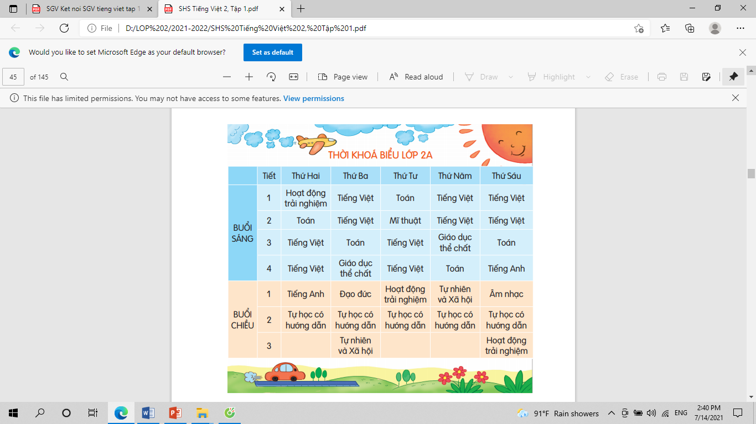
Bài 10: THỜI KHÓA BIỂU

Slide 4
THỜI KHÓA BIỂU
Thời khóa biểu cho biết thời gian học các môn của từng ngày trong tuần. Thời khóa biểu gồm nhiều cột dọc và nhiều hàng ngang. Các bạn học sinh thường đọc thời khóa biểu theo trình tự thứ - buổi - tiết - môn.

Slide 5

Luyện đọc câu
Thứ Hai, buổi sáng, tiết 1 – Tiếng Việt, tiết 2 – Toán…

Slide 6
ĐỌC
THỜI KHÓA BIỂU
Đoạn 1
Từ đầu..... thứ - buổi - tiết - môn.
Toàn bộ nội dung buổi sáng trong thời khóa biểu.
Đoạn 2
Toàn bộ nội dung buổi sáng trong thời khóa biểu.
Đoạn 3

Slide 7
Trả lời câu hỏi
Đọc thời khóa biểu của ngày thứ hai

Slide 8
Trả lời câu hỏi
2. Sáng thứ Hai có mấy tiết?
Sáng thứ Hai có 4 tiết.

Slide 9
Trả lời câu hỏi
3. Thứ Năm có những môn học nào?
Thứ năm có môn Tiếng Việt, Giáo dục thể chất, Toán, Tự nhiên và xã hội, Tự học có hướng dẫn.

Slide 10
Trả lời câu hỏi
4. Nếu không có thời khóa biểu, em sẽ gặp khó khăn gì?

Slide 11
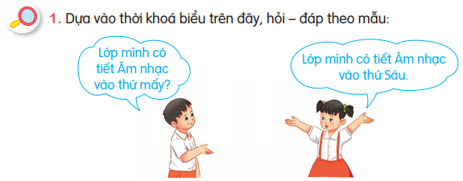
Luyện tập theo văn bản đọc

Slide 12
Luyện tập theo văn bản đọc
2. Nói một câu giới thiệu môn học hoặc hoạt động ở trường mà em thích.
Ví dụ: Tiếng Việt là môn học tôi yêu thích nhất.

Slide 13


CỦNG CỐ BÀI HỌC
Notes:
Bài giảng thiết kế bởi: Hương Thảo - tranthao121006@gmail.com

